Slide 1

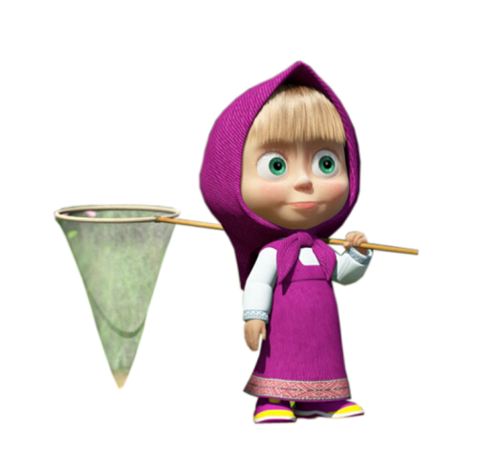
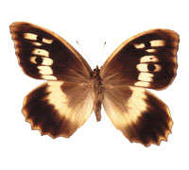
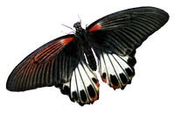

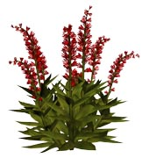
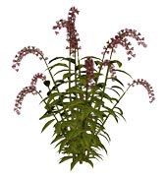
Выбери правильный ответ
В квесте 4 задания. Ключом являются ответы примеров.
1
40 Х 2 =
20
80
82

Slide 2


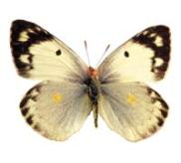
Выбери правильный ответ.
В квесте 4 задания. Ключом являются ответы примеров.
2
4 Х 12 =
48
40
56

Slide 3
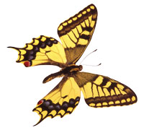

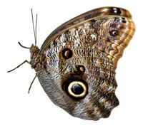
Выбери правильный ответ.
В квесте 4 задания. Ключом являются ответы примеров.
3
84 : 2 =
42
12
22

Slide 4



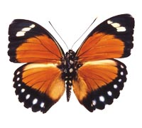
Выбери правильный ответ.
В квесте 4 задания. Ключом являются ответы примеров.
4
48 : 2 =
12
22
24

Slide 5

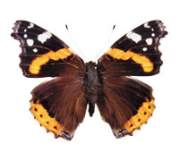
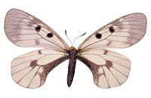
Выбери правильный ответ.
В квесте 4 задания. Ключом являются ответы примеров.
1
12 Х 3 =
36
42
72

Slide 6
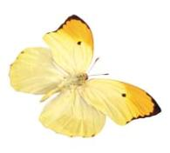
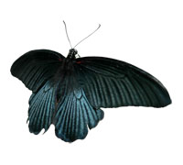

Выбери правильный ответ.
В квесте 4 задания. Ключом являются ответы примеров.
2
93 : 3 =
31
27
19

Slide 7
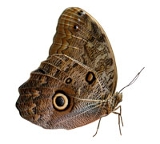

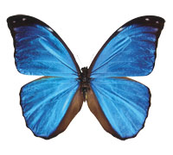
Выбери правильный ответ.
В квесте 4 задания. Ключом являются ответы примеров.
3
96 : 3 =
42
18
32

Slide 8
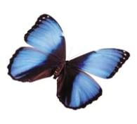
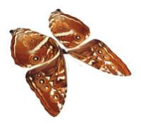
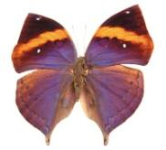
Выбери правильный ответ.
В квесте 4 задания. Ключом являются ответы примеров.
4
3 Х 11=
55
33
30

Slide 9


